Slide 1
1.Scratch初体验
斯迪姆培训中心

Slide 2


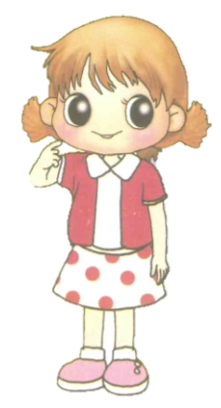

导入新知
Scratch，就是那个小猫图标软件。
听说且种很聪明的编程软件它能用程序快速地设计动画和游戏，你知道是什么吗？
没错，就是它！
但具体怎么操作我还不会呢！你能教教我吗？
没问题！

Slide 3


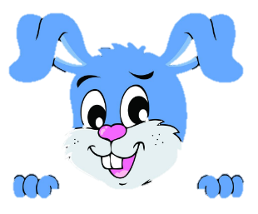
新知讲解
一、认识Scratch
Scratch是由美国麻省理工学院媒体实验室设计开发的一种图形化编程工具，利用它可以轻松创建自己的交互故事、动画、游戏、音乐等。
特 点
让编程变得像搭积木一样简单，只需要采用拖拽、组合的方式就能轻松实现，程序运行的结果也会即时显示在舞台上。

Slide 4

新知讲解
同学们知道有哪些用Scratch制作的游戏画面呢？

Slide 5
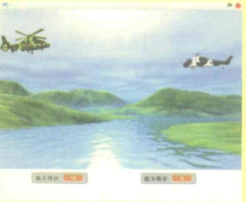
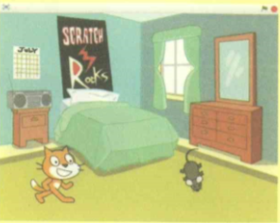
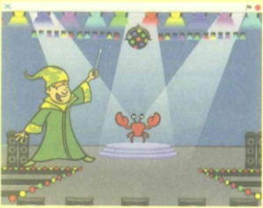
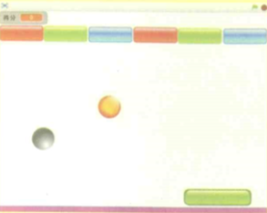
新知讲解
是不是觉得很厉害呢，学完本教材后，你也可以做到！
飞机大战
猫捉老鼠
魔术表演
打砖游戏

Slide 6
新知讲解
1. 打开Scratch
方法
双击Scratch图标
Scratch界面有几个区域，各个区域是干什么的呢？

Slide 7
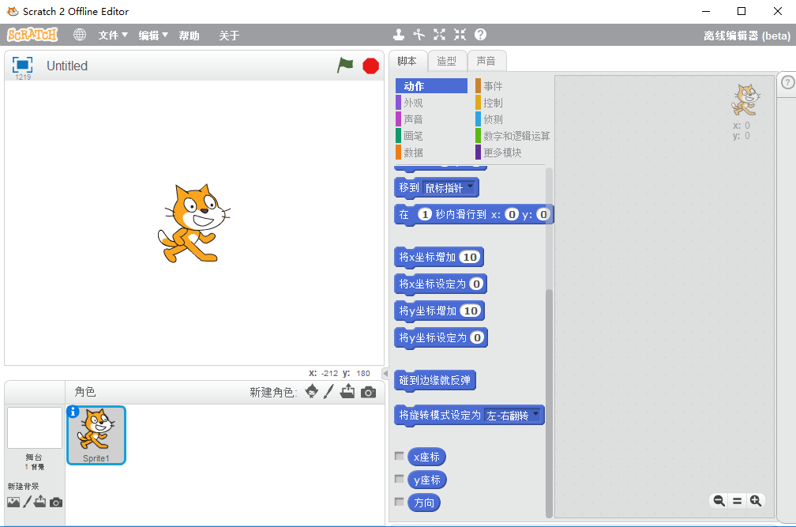
2. Scratch界面
新知讲解
舞台区：角色表演的地方
模块区：这里提供了各种功能模块，供选择使用
脚本区：将需要的模块拖动到此区域，形成可执行的脚本程序
角色区：显示出所有出现在舞台上的角色

Slide 8

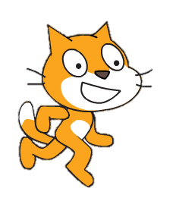

新知讲解
二、造型切换
任务1
在Scratch中，让小猫走起来。
思路：将两只小猫多次交替使用，就能使小猫动起来了。

Slide 9
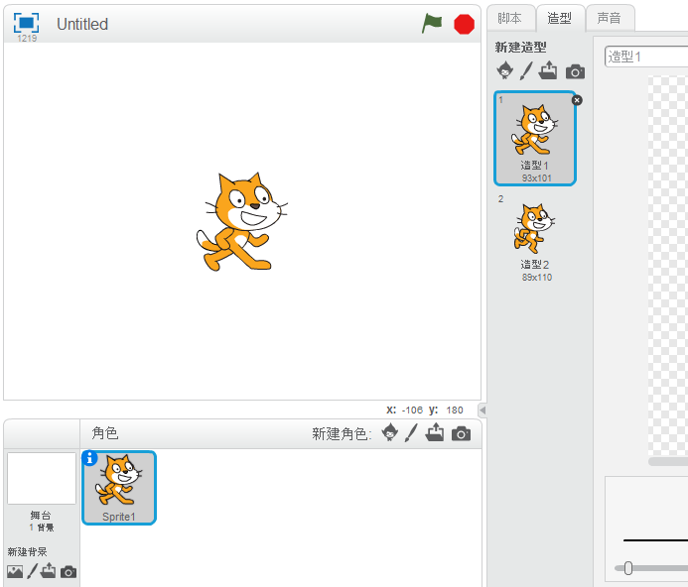
新知讲解
2. 单击造型面板
调出小猫的两中造型方法
1. 单击小猫

Slide 10
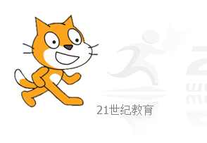
新知讲解
任务2
搭建“小猫移动脚步”脚本程序
思路： 设置小猫移动的动作。

Slide 11
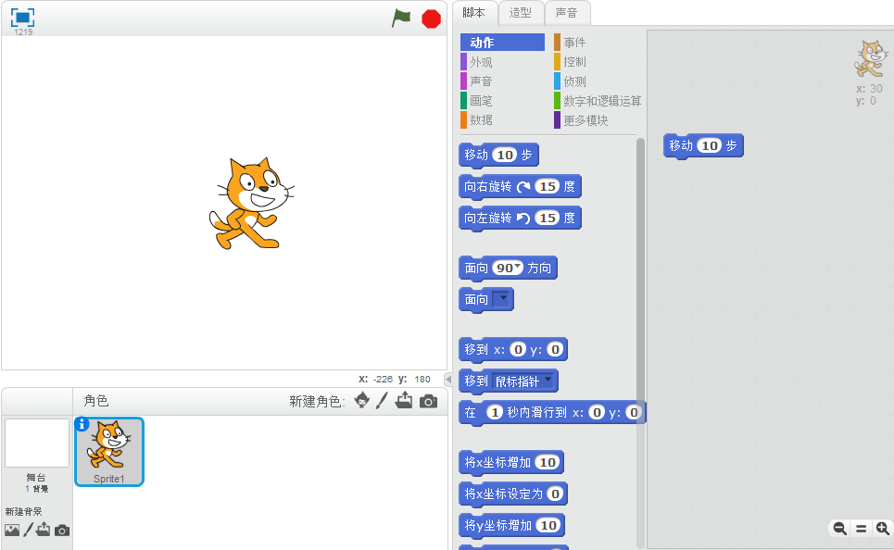
2. 单击“脚本”面板
“小猫移动脚步”操作步骤
新知讲解
3. 单击“动作”
4. 把“移动10步”拖动到脚本区
5. 点击“移动10步”，发现小猫开始移动。
1. 单击小猫

Slide 12
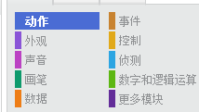

新知讲解
效果设想 | 脚本搭建 | 操作方法
小猫移动
将动作模块类 的
拖动到脚本区

Slide 13
小试牛刀
修改“移动10步”中的数字10，小猫移动会有什么变化呢？

Slide 14
新知讲解
任务3
让小猫走起来
思路： 两个小猫造型间隔一段时间交替出现，并且重复执行。

Slide 15
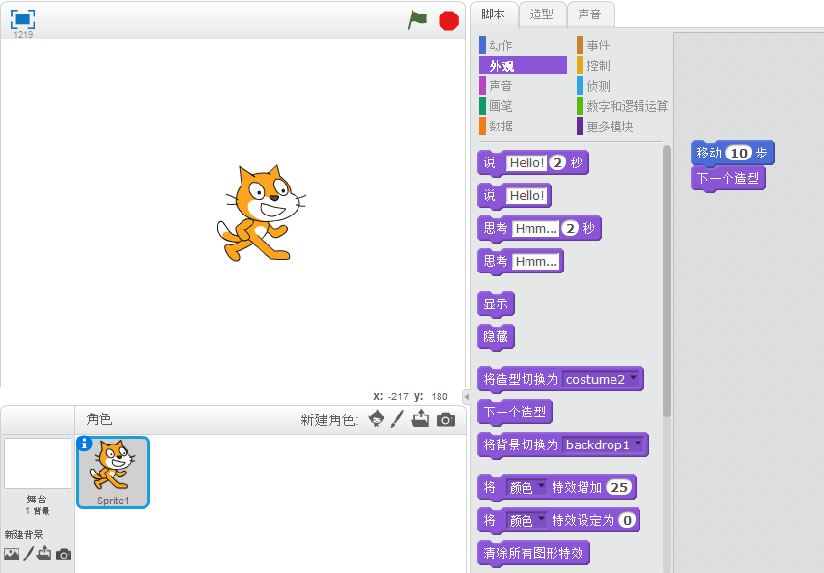
①小猫移动
新知讲解
1. 单击“外观”
效果：小猫先移动10步，然后切换下一个造型。
2. 把“下一个造型”拖动到脚本区，使它和上一个模块粘合在一起

Slide 16
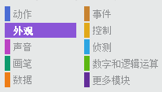


新知讲解
效果设想 | 脚本搭建 | 操作方法
将外观模块类 的
拖动到脚本区，使它和上一个模块粘合在一起。
小猫移动

Slide 17
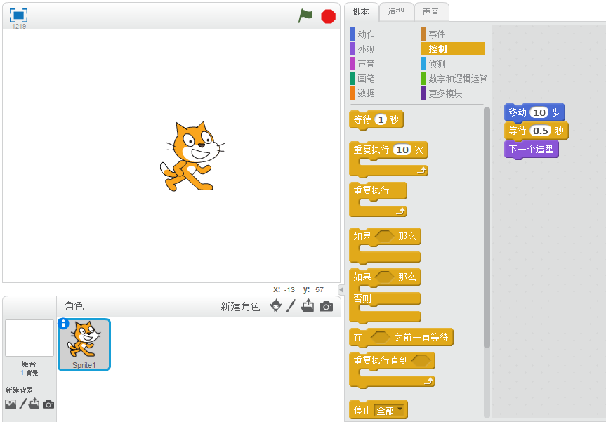
②控制造型切换速度
新知讲解
1. 单击“控制”
效果：小猫先移动10步，然后等待0.5秒后切换下一个造型。
2. 把“等待1秒”拖动到“移动10步”下面
3. 修改“等待1秒”的时间为“等待0.5秒”

Slide 18
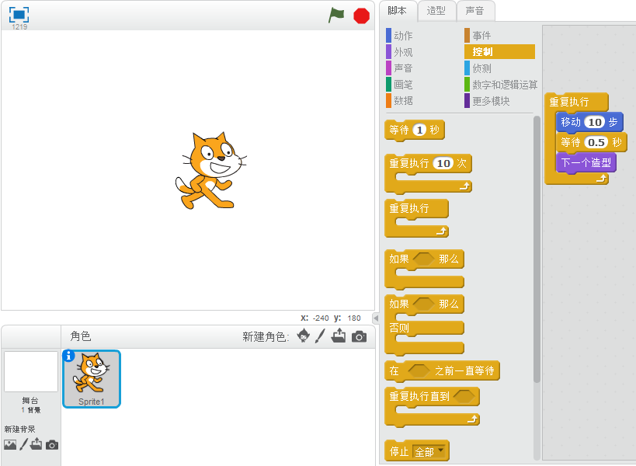
③重复执行
新知讲解
1. 单击“控制”
效果：重复执行“小猫先移动10步，然后等待0.5秒后切换下一个造型”这个过程。
2. 把“重复执行”拖动到脚本的上方，这时“重复执行”框就会自动张开，将连在一起的模块全部包含进去

Slide 19
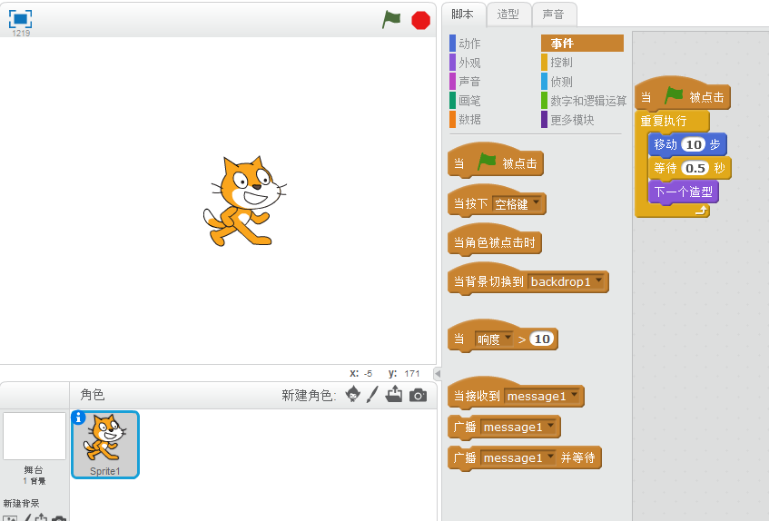
④控制脚本的运行
新知讲解
1. 单击“时间”
效果：当绿旗被点击时，重复执行“小猫先移动10步，然后等待0.5秒后切换下一个造型”这个过程。
2. 把“当绿旗被点击”拖动到脚本最上面

Slide 20
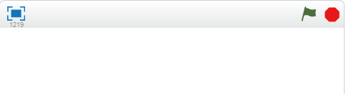
新知讲解
任务4
如何控制程序的执行、停止与全屏显示
绿旗：执行脚本
放大：全屏显示舞台区
停止：停止运行所有脚本

Slide 21
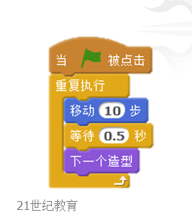
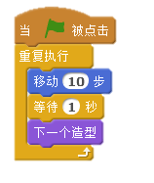
牛刀小试
请设计当绿旗被点击时，小猫实现比刚刚走路慢一倍的效果。

Slide 22
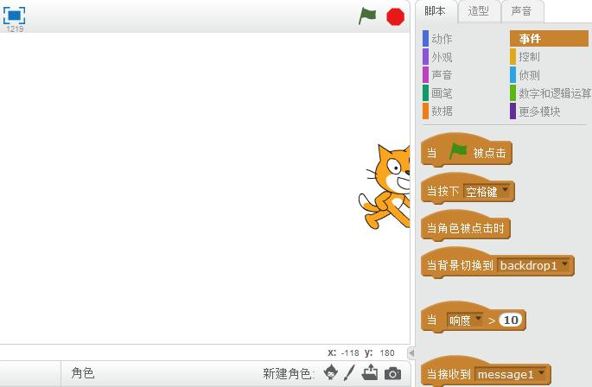
新知讲解
三、碰到边缘就反弹
为什么小猫走到舞台边缘就“藏起来”了？如何让小猫到边缘后就转身呢？

Slide 23
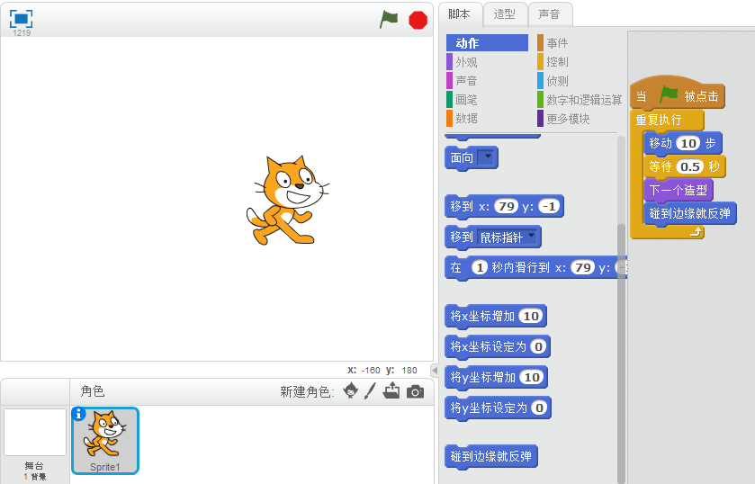
小猫碰到边缘就转身
新知讲解
1. 单击“动作”
效果： 当小猫走到边缘时，自动反弹。
2. 把“碰到边缘就反弹”拖动到“下一个造型”下面

Slide 24
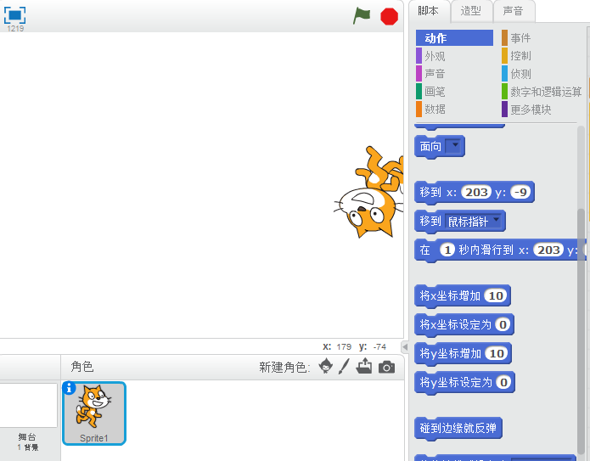
新知讲解
设置了“碰到边缘就反弹”后，我们发现小猫颠倒了，该如何让小猫反弹后不颠倒呢？

Slide 25
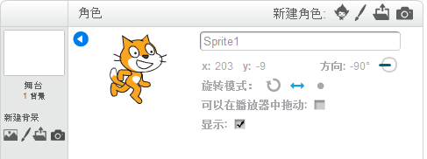
新知讲解
1. 点击这里
2. 点击“只允许左右翻转”

Slide 26
牛刀小试
小猫自己散步太孤单啦，你能邀请几个朋友和它一起散步吗？（提示：角色库中还有很多小动物，如小狗、小鸭子、大象等，很多造型可选择哦！）

Slide 27
新知讲解
四、复制脚本
如果角色之间的脚本是类似的，可以直接编写好一个脚本后，将这个脚本复制给其他角色吗？
任务
复制小猫走路的脚本程序，快速生成会走路的小狗

Slide 28
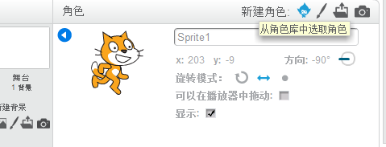
新知讲解
1. 单击“从角色库中选取角色”

Slide 29
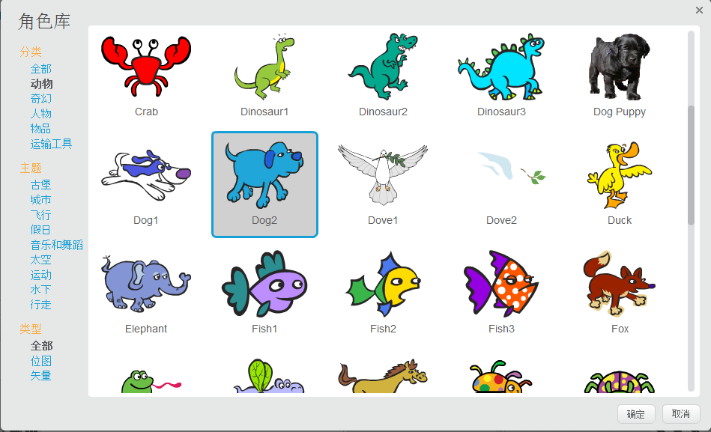
新知讲解
2. 单击“动物”
3. 单击“Dog2”
4. 单击确定

Slide 30
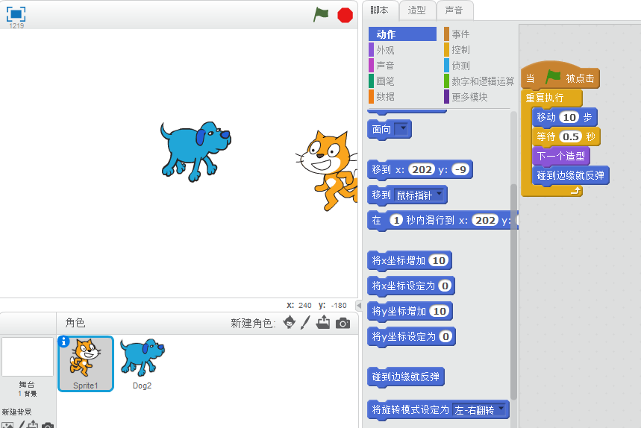
新知讲解
6. 把“小猫”的脚本拖动到“小狗”身上，就可以把小猫的脚本复制给小狗，这样小狗也拥有了和小猫一样的脚本，省去了编写时间。
5.单击角色区的“小猫”

Slide 31
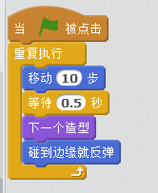
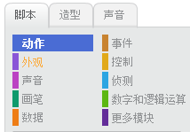
新知讲解
小妙招
要快速从模块区中找到合适的模块，可以根据颜色来判断要找的模块分别属于哪一类。

Slide 32
牛刀小试
1. 完成下列填空
舞台区：角色表演的地方
模块区：这里提供了各种功能模块，供选择使用
脚本区：将需要的模块拖动到此区域，形成可执行的脚本程序
角色区：显示出所有出现在舞台上的角色

Slide 33
牛刀小试
2. 邀请更多小动物陪小猫散步。
选择角色
复制脚本
选择旋转模式

Slide 34
课堂小结
知道Scratch的主要界面组成；
了解角色造型，会通过搭建脚本让角色动起来；
会使用“绿旗”控制脚本的运行；
会“从角色库中选择角色”；
会把一个角色的脚本复制给另外一个角色。

Slide 35
谢谢

